Slide 1
第四讲 员工招聘与选拔
吴海波 助理教授
华南理工大学 工商管理学院
2021年03月

Slide 2

主要内容
员工招聘选拔概述
人才测评的理念与实践
ComLOGO
Loading 100%
面试
SHENZHEN TX INFORMATION TECHNOLOGY CO.,LTD.
评价中心

Slide 3


员工招聘与选拔
广义与狭义的招聘
广义员工招聘：企业为了发展需要，为了安置空缺的岗位，向企业内外吸收、挑选和安置人力资源的全过程；
狭义员工招聘：企业为了发展的需要，为了安置空缺的岗位，向企业内外发布有效信息，集合应聘者信息的全过程。这个过程不包括选拔与安置过程。

Slide 4

员工招聘与选拔
员工招聘的程序
招募：招聘计划的制定与审批，招聘信息的发布，应聘者的申请等；
选拔：资格审查、笔试、心理测试、面试，体检和背景调查等；
录用与安置：初始安置，试用，评估和正式录用；
评估：对招聘活动的效益与录用人员的质量进行评估。

Slide 5

员工招聘与选拔
员工选拔的程序
初步甑选：简历筛选；
笔试：知识测试与一般能力倾向测试；
心理测试：职业兴趣或MBTI测试；
人事面试和部门面试；
背景调查（诚信度调查）和体检；
结果评价；
进入试用。

Slide 6
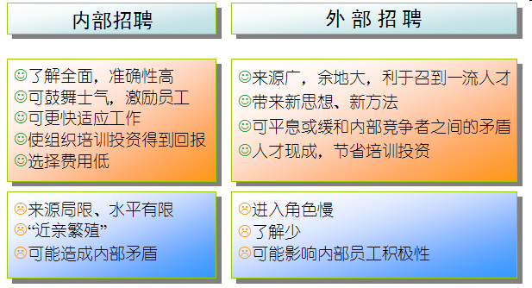
员工招聘与选拔
员工招聘渠道与优缺点分析
内部招聘渠道；
外部招聘渠道；
内部与外部招聘渠道的优缺点分析。

Slide 7
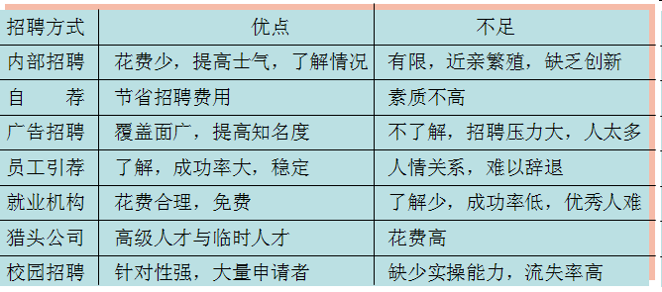
员工招聘与选拔
员工招聘方法的选择

Slide 8

员工招聘与选拔
员工招聘评估-成本效用评估
总成本效用＝录用人数/招聘总成本
招聘成本效用＝应聘人数/招聘期间的费用
选拔成本效用＝选拔人数/选拔期间的费用
人员录用效用＝正式录用人数/录用期间的费用
招聘收益-成本比＝所有新员工为组织创造的价值/招聘总成本

Slide 9

员工招聘与选拔
员工招聘评估-录用数量评估
录用比＝录用人数/应聘人数×100％
招聘完成比＝录用人数/计划招聘人数×100％
应聘比＝应聘人数/计划招聘人数×100％

Slide 10

员工招聘与选拔
员工招聘评估-录用质量评估
业绩分析；
能力分析；
潜力分析。

Slide 11
主要内容
员工招聘选拔概述
人才测评的理念与实践
ComLOGO
Loading 100%
面试
SHENZHEN TX INFORMATION TECHNOLOGY CO.,LTD.
评价中心

Slide 12
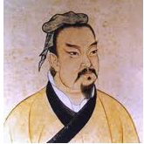
人才测评的理念与实践
重要理念
天地之间，莫贵于人（孙膑，战国）；
为将之道，当先知人，知人之道，当先知心（苏询，北宋）；
能用人者，将无敌于天下（王夫之）。

Slide 13

人才测评的理念与实践
什么是人才测评
人才测评是在测量学、心理学、行为科学、管理学、计算机科学技术等学科的基础上，通过一系列科学的手段和方法，对人的基本素质及其行为进行测量和评定的活动；
人才测评是人力资源管理的基础环节，科学评价人员是一切人事工作的开始；
人才测评是对组织引进人力资源质量检测的过程，其重要性不言而喻。

Slide 14

人才测评的理念与实践
人才测评的特点
人才测评是心理测量，不是物理测量；
人才测评是抽样调查，不是具体调查；
人才测评是相对测量，不是绝对测量；
人才测评是间接测量，不是直接测量。

Slide 15

人才测评的理念与实践
人才测评的理论基础
岗位差异原理；
个体差异原理；
人岗匹配原理；
量化原理。

Slide 16

人才测评的理念与实践
中国古代人才测评方法
实践鉴别法；
自然观察法；
反馈试探法；
民意测评法；
口试、笔试与工作测试法。

Slide 17

人才测评的理念与实践
现代人才测评方法
心理测试法；
申请表（履历表）分析法；
纸笔综合测试；
面试：结构化面试与非结构化面试；
评价中心法（assessment center）；
胜任特征评估法；
情景模拟法；
推荐信法。

Slide 18
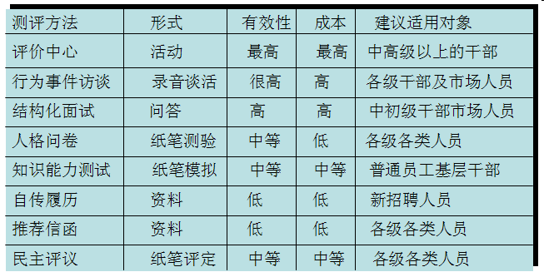
人才测评的理念与实践
各种人才测评方法比较

Slide 19

人才测评的理念与实践
人才测评指标相关概念
测评指标：也称测评要素，能反映测评对象测评深度与广度一系列质量检测点，是测评指标体系的基本单位；
测评指标体系：由一组特定的、彼此相互联系的测评指标构成的有机体或要素的集合，如传统的德、能、勤、绩；
人才测评指标＝测评要素＋测评标志＋标度；
人才测评指标权重的确定。

Slide 20
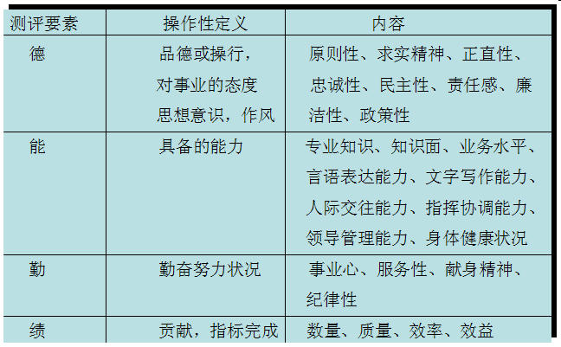
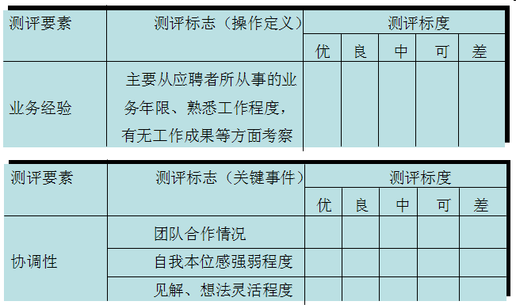
人才测评指标及指标体系示例

Slide 21
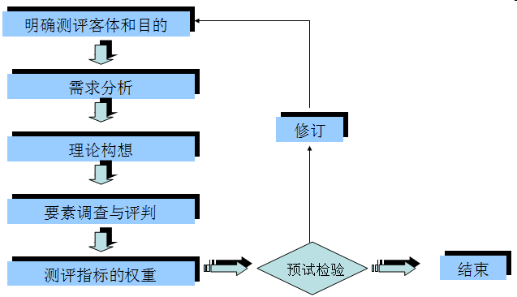
人才测评的理念与实践
人才测评指标体系建构过程

Slide 22
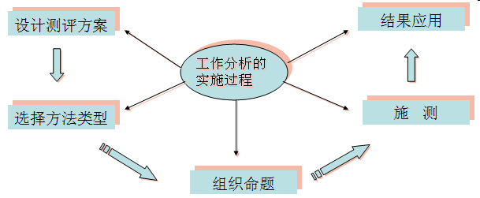
人才测评的理念与实践
人才测评工作的实施

Slide 23
主要内容
员工招聘选拔概述
人才测评的理念与实践
ComLOGO
Loading 100%
面试
SHENZHEN TX INFORMATION TECHNOLOGY CO.,LTD.
评价中心

Slide 24

面试
什么是面试
面试是在特定情境下，经过精心设计，通过面试考官与被评价者面对面双向沟通，了解被评价者的能力、性格、兴趣和价值观等特征的人才测评方法；
面试是人才招聘录用的最后环节，对最终人力资源管理决策起着重要作用；
面试是由表及里、去伪存真，由点到面进而全面了解的过程 。

Slide 25

面试
面试的类型
提问的方式：自传式面试；回顾式面试；前瞻式面试、行为导向式面试；
结构化程度：结构化面试；非结构化面试；半结构化面试；
组织形式：系列面试；小组面试；一对一面试；压力面试。

Slide 26

面试-行为导向面试
行为导向面试
关注事件、行为和结果， 通过行为的挖掘，找出申请人过去做的、说的、想的和感受过的，观察和评价申请人在处理这些事件中或问题过程中表现出来的能力、态度和动机；
理论根据：过去在同样或类似的工作中的表现或行为，是预测未来表现的惟一可靠证据；要知道候选人是否具备岗位要求的能力，最好方法是找到能够证明他/她在过去的工作中显示那些能力的证据。

Slide 27

面试-行为导向面试
宝洁公司八大问（之一）
请描述你自己确立并实现某一个挑战性目标的例子；
请描述一件这样的事情：在你的发起和领导下，大家一起来做一件重要事情，最后实现了你希望的结果；
请描述这样一件事情：为了取得某种期望的结果，你必须搜寻相关信息，弄清关键问题，并决定行动的步骤；
请描述一个由于你有效地利用了事实和数据而获得他人认同的例子。

Slide 28

面试-行为导向面试
宝洁公司八大问（之二）
举例说明你是如何与他人有效合作来完成一件重要事情的；
举出一个由你提出的创新，这个创新对于一项活动或计划的成功发挥了重要的作用；
请举一个例子说明，经过对情况的评估和分析，你找出了问题的关键，并将精力投入到了最重要的方面，从而取得了好的结果；
请举例说明，你是如何掌握某项技术技能，并将其运用到实践当中去的。

Slide 29
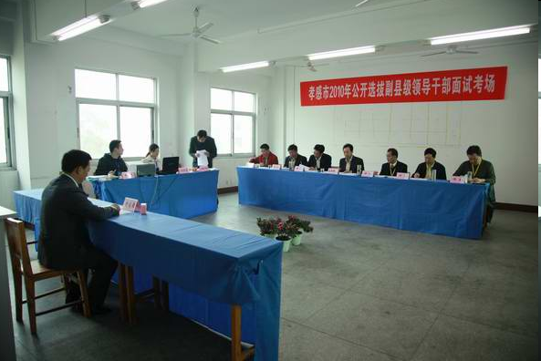
面试-结构化面试
结构化面试
结构化面试也称标准化面试；
结构化面试是根据所制定的评价指标，运用特定的问题、评价方法和评价标准，严格遵循特定程序，通过测评人员与应聘者面对面的言语交流，对应聘者进行评价的标准化过程；
特点：根据职位分析设计面试问题；向所有应聘者提出同一类型问题；采用系统科学化的评分程序。

Slide 30
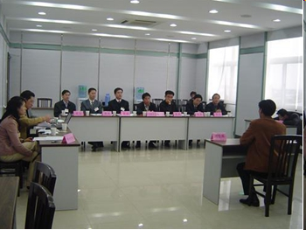
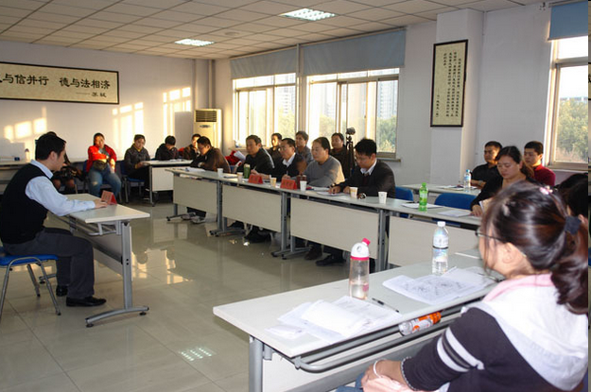
面试-结构化面试
结构化面试的过程
准备阶段：题库、评价标准、专家团队、评价过程的制定、地点的选择、信息的发布等；
实施阶段；
结果评价；
总结与反馈修正。

Slide 31
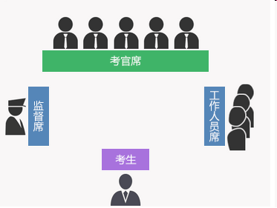
面试-结构化面试
结构化面试工具的设计
结构化面试测评指标（要素）确定；
结构化面试测评题库的设计；
制定评分标准；
结构化面试测评表格的设计。

Slide 32
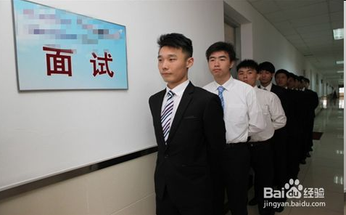
面试-结构化面试
结构化面试的通用要素
自我认识；
求知动机与人职匹配性；
综合分析能力；
计划组织能力；
人际交往与协调能力；
应变能力；
事业心、进取心与自信心；
自控力与情绪稳定性；
议表风度；
语言表达能力。

Slide 33
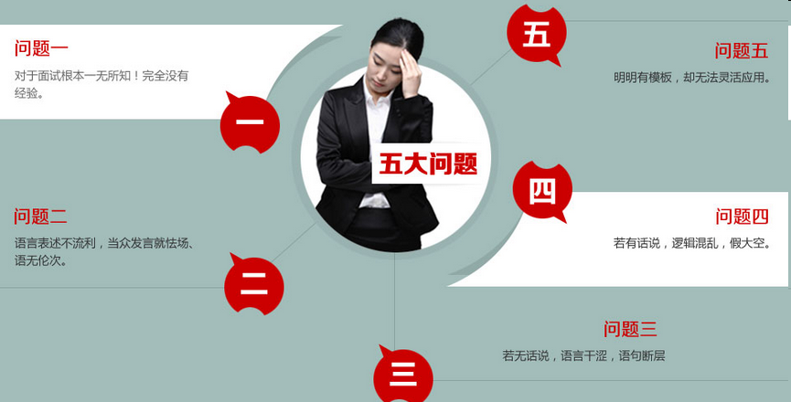
面试-结构化面试
结构化面试的专业要素
专业知识；
专业技能。

Slide 34

主要内容
员工招聘选拔概述
人才测评的理念与实践
ComLOGO
Loading 100%
面试
SHENZHEN TX INFORMATION TECHNOLOGY CO.,LTD.
评价中心

Slide 35

评价中心方法
什么是评价中心
评价中心是在工作情景模拟测评的基础上逐步发展起来的，以测量评价侯选人管理素质的一种组标准化、程序化的评价活动；
评价中心是一项综合评价技术，它包括多种与工作相关的情境评价技术，有时也包括面试与心理测验。

Slide 36

评价中心方法
评价中心的主要方法
无领导小组讨论；
文件筐测验；
团队游戏；
角色扮演；
演讲；
自由辩论；
信息搜寻、案例分析、情景面谈等。

Slide 37

评价中心方法
评价中心的实施过程
职位分析；
情景设计与技术开发；
测评实施与观察记分；
综合评价。

Slide 38

评价中心方法
评价中心的优点
突破了传统测评方法的局限；
测评的效度与收益都较高；
测评与培训相结合，扩大了测评的功能与用途。

Slide 39

评价中心方法
评价中心的不足
评价中心的测评费用较高；
应用范围较小，管理能力；
有误差，操作难度大；
测评质量很难测定；
对思想品德的内容很难测定；
主试人的培训是否充分，活动是否充足，活动的关联性，主试人的认识偏差避免等问题等。

Slide 40

高效的人才招聘与选拔
做工作分析或有职位描述 - 立靶子
选择合适的招聘渠道 - 找方法
认真做好面试前的准备工作 - 做准备
面试，以拿到具体行为事例 - 找例证
录用最后把关 - 把好关
做招聘评估与跟踪分析 - 紧跟踪

Slide 41
Thanks for listening!

